Slide 1




UBND PHƯỜNG HƯNG ĐẠO
TRƯỜNG TIỂU HỌC HƯNG ĐẠO
BÀI GIẢNG
TIN HỌC LỚP 5
Giáo viên: Bùi Toàn Thắng
Đơn vị: Trường Tiểu học Hưng Đạo

Slide 2
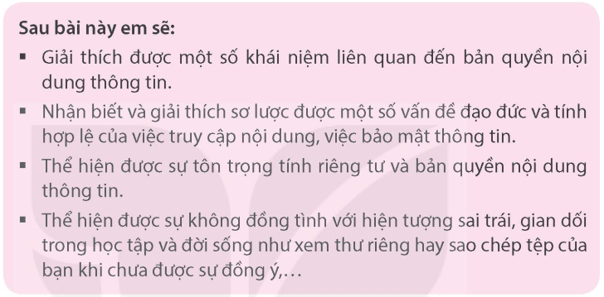
Thứ Hai, ngày 03 tháng 11 năm 2025
Tin học
Bài 5: BẢN QUYỀN NỘI DUNG THÔNG TIN ( TIẾT 1)
MỤC TIÊU

Slide 3

Thứ Hai, ngày 03 tháng 11 năm 2025
Tin học
Bài 5: BẢN QUYỀN NỘI DUNG THÔNG TIN ( TIẾT 1)
KHỞI ĐỘNG

Slide 4



Khởi động
Các bạn học sinh lớp 5A làm báo tường chào mừng ngày Nhà giáo Việt Nam. Trong tờ báo tường, nhiều nội dung thông tin như bài thơ, bài viết, hình ảnh,... được các bạn tự sáng tác hoặc sưu tầm để thể hiện tình cảm của mình tới các thầy cô giáo.
Chúng ta hãy cùng tìm hiểu để biết các bạn lớp 5A đã sử dụng nội dung thông tin như thế nào nhé.

Slide 5
Thứ hai, ngày 03 tháng 11 năm 2025
Tin học
Bài 5: BẢN QUYỀN NỘI DUNG THÔNG TIN ( TIẾT 1)
KHÁM PHÁ
Hoạt Động 1
Tác giả là ai?

Slide 6
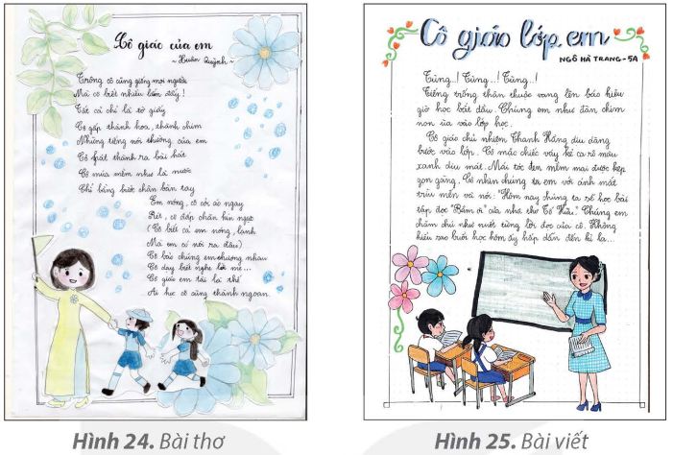
Hoạt Động 1
Tác giả là ai?
Em hãy quan sát hai bài báo tường của các bạn lớp 5 (Hình 24 và Hình 25) và cho biết:
1. Bài thơ trong Hình 24 là của ai? Bài thơ trong Hình 25 là của ai?
2. Theo em, tại sao phải ghi rõ tên tác giả?
THẢO LUẬN NHÓM 2

Slide 7





1. Bản quyền nội dung thông tin
Nội dung thông tin được thể hiện dưới dạng văn bản, hình ảnh, âm thanh hay đa phương tiện,... Tác giả (cá nhân hoặc tổ chức sở hữu nội dung thông tin) có quyền cho phép hoặc không cho phép người khác sử dụng nội dung thông tin của mình.

Slide 8

?
Bản quyền nội dung thông tin là gì? Chỉ được sử dụng nội dung thông tin khi nào?
THẢO LUẬN NHÓM 2

Slide 9


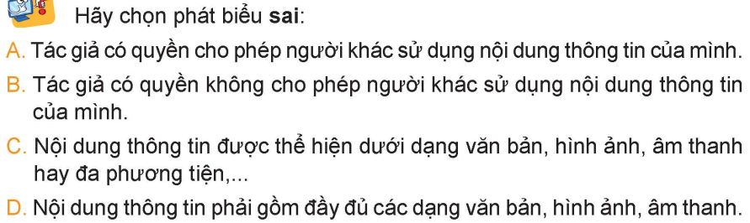
• Bản quyền nội dung thông tin là quyền của tác giả cho phép hoặc không cho phép người khác sử dụng nội dung thông tin.
• Chỉ được sử dụng nội dung thông tin khi được phép.
• Bản quyền nội dung thông tin là quyền của tác giả cho phép hoặc không cho phép người khác sử dụng nội dung thông tin.
• Chỉ được sử dụng nội dung thông tin khi được phép.

Slide 10
KHÁM PHÁ
Truy cập và bảo mật nội dung thông tin
Hoạt Động 2

Slide 11
?
Khi sử dụng nội dung thông tin của người khác cần phải làm gì?
?
Trong quá trình tạo ra sản phẩm tác giả cần phải chú ý điều gì?
THẢO LUẬN NHÓM 4

Slide 12
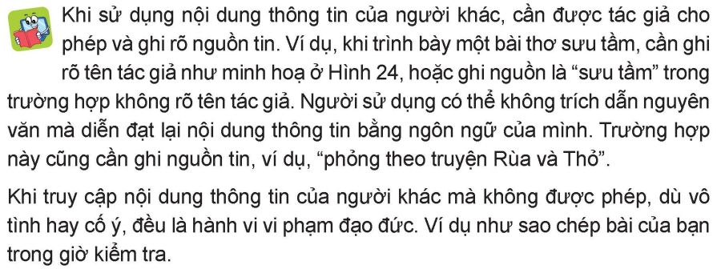
Hoạt Động 2
Truy cập và bảo mật nội dung thông tin
?
Khi sử dụng nội dung thông tin của người khác cần phải làm gì?

Slide 13
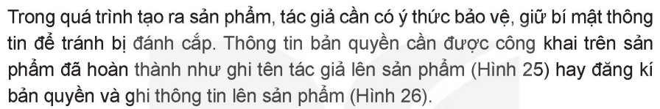
Hoạt Động 2
Truy cập và bảo mật nội dung thông tin
?
Trong quá trình tạo ra sản phẩm tác giả cần phải chú ý điều gì?

Slide 14



2. Truy cập và bảo mật nội dung thông tin
Khi sử dụng thông tin của người khác, cần có sự cho phép và trích dẫn nguồn đầy đủ.
Ví dụ, khi chia sẻ bài thơ sưu tầm, cần ghi rõ tác giả hoặc ghi "sưu tầm" nếu không biết tác giả. Nếu tái hiện nội dung bằng ngôn ngữ riêng, vẫn cần ghi nguồn, ví dụ "phỏng theo truyện Rùa và Thỏ".
Truy cập thông tin của người khác mà không được phép là vi phạm đạo đức.
Trong quá trình sáng tạo, tác giả cần bảo vệ thông tin và công khai thông tin bản quyền trên sản phẩm, như ghi tên tác giả hoặc đăng ký bản quyền.
Hình 26: Thông tin bản quyền sách giáo khoa của Nhà xuất bản Giáo dục Việt Nam

Slide 15
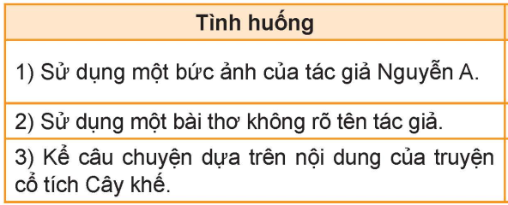
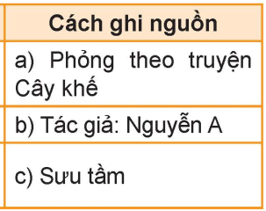
• Khi sử dụng nội dung thông tin cần được cho phép và ghi rõ nguồn.
• Trong quá trình tạo ra nội dung thông tin, cần có ý thức giữ gìn, bảo mật thông tin.
• Tác giả có thể ghi tên hoặc đăng kí bản quyền để bảo vệ quyền tác giả đối với nội dung thông tin.
• Bản quyền nội dung thông tin là quyền của tác giả cho phép hoặc không cho phép người khác sử dụng nội dung thông tin.
• Chỉ được sử dụng nội dung thông tin khi được phép.

Slide 16



L
L
LOVE
TẠM BIỆT VÀ HẸN GẶP LẠI
G
PIRCE
L
S
T
H
L

